Slide 1
TEMA 11.
CEFALEAS.
MENINGITIS.
ENCEFALITIS.
ABSCESO CEREBRAL.
SÍNDROME CONFUSIONAL AGUDO.

Slide 2
CEFALEAS
PRIMARIAS: SIN ALT. ESTRUCTURAL IDENTIFICABLE.
SECUNDARIAS: a LESIÓN INTRACRANEAL, EXTRACRANEAL o ENF. SISTÉMICA.

Slide 3
CLASIFICACIÓN x perfil temporal
C.A. reciente comienzo | C.A. recurrente | C. Subagudas progresivas | C. Crónica diaria NO progresiva | C. Crónica progresiva
C. Súbita no recurrente: HSA, ictus, disección… | Migraña Trigémino En racimo* (Cluster). Hemicranea* SUNCT* C.Punzante 1aria C. Relacionadas con esfuerzo | HTIC HTIC benigna | C. Tensional Migraña crónica C. Persistente diaria de novo Hemicranea continua. C. Por abuso medicación | Tumores Hematomas Abscesos Fármacos: retirada corticoides, intox.plomo, vita A, tetraciclinas
C.A. GNZADA de reciente comienzo: arteritis temporal, TCE, emergencia HTA, 2aria a hipotensión intracraneal, HTIC…
C.A. LOCALIZADA de reciente comienzo: oft, orl, DATM, dental.
*CTA: Cefaleas trigémino autonómicas

Slide 4
CRITERIOS DE GRAVEDAD
C. INTENSA y comienzo SÚBITO.
EMPEORAMIENTO reciente C. crónica.
Frecuencia y/o intensidad CRECIENTE.
UNILATERAL (excepto c. racimos, hemicraneal, c.trigémino, unilateral primaria)..
Clínica acompañante:
  Alteración psíquica progresiva.
  Cr. Epiléptica.
  Alt. Neurológica focal.
  Papiledema.
  Fiebre y signos meníngeos.
  Náuseas y vómitos no explicables por otro motivo.
C. 2aria a esfuerzo, tos o cambio postural.

Slide 5
MIGRAÑA SIN AURA (75%)
Al menos 5 episodios, cumpliendo los siguientes criterios:
Duración del episodio de 4-72h (sin tratamiento o tratada sin éxito).
Al menos 2 de los siguientes datos:
  Unilateral (30-40% son bilaterales).
  Pulsátil (50% de los casos son no pulsátiles).
  Moderada a grave (interfiriendo o evitando las tareas cotidianas).
  Agravada por el movimiento (caminar o subir escaleras).
Al menos 1 síntoma asociado:
  Náuseas o vómitos.
  Fotofobia.
  Sonofobia.
El dolor no se atribuye a otra enfermedad.

Slide 6
MIGRAÑA CON AURA (20%)
Uno o más síntomas focales neurológicos transitorios (90% visuales) antes o durante la cefalea.
Duración del aura de 5 -60 minutos.
La cefalea acompaña o sigue al aura dentro de los siguientes 60 minutos.
El dolor no se atribuye a otra enfermedad.

Slide 7
MIGRAÑA BASILAR
Al menos dos de los siguientes síntomas:
  Síntomas visuales campimétricos homónimos.
  Disartria.
  Vértigo.
  Acúfenos.
  Hipoacusia.
  Diplopía.
  Ataxia.
  Parestesias o paresias bilaterales.
  Disminución del estado de conciencia.

Slide 8
Complicaciones de la MIGRAÑA
MIGRAÑA CRONICA: YA NO ES COMPLICACIÓN sino entidad diferente (Cefalea crónica no progresiva).
ESTATUS MIGRAÑOSO: > 72h a pesar del tto.
INFARTO MIGRAÑOSO: el aura persiste más allá de la cefalea y existe lesión isquémica en prueba de imagen.

Slide 9
TRATAMIENTO
EMBARAZO:
Paracetamol.
Meperidina.
Sumatriptán.

Slide 10
LEVE-MODERADA: analgesicos/AINES.
MODERADA-GRAVE: TRIPTANTES (2ª dosis si cefalea reaparece entre 4 y 24h tras 1ª dosis y no se aplicará si 1ª dosis fue ineficaz)
MIGRAÑA REFRACTARIA: cambio de TRIPTAN + NAPROXENO + ANTG. DOPA (clorpromazina-metoclopramina) +/- CORTIDOIDES.
ESTATUS: Hidratación + ANTIeméticos + AINES iv + CORTICOIDES + TRIPTAN (si no lo ha tomado antes). Si no respuesta: Mg, VALPROICO, DXT.

Slide 11
TRATAMIENTO PREVENTIVO
(6 a 12 meses)
Antiepiléptico: TOPIRAMATO (M. basilar o M. con /sin aura), LAMOTRIGINA (M. con aura), ZONISAMIDA (2ª o 3ª elección).
Betabloqueantes: METOPROLOL, PROPRANOLOL (M. con estrés-ansiedad, hipetiroidismo y/o HTIC).
Antagonistas del calcio: FLUNARIZINA (M. Basilar o sin aura. Contraindicada: Depresión, IC, IR, I.Hep.).
Antidepresivos: AMITRIPTILINA (C. tensional)
Más de 3 /mes ó 2 días/semana.
Tto sintomático agudo o ineficaz o está contraindicado.
Migrañas incapacitantes (M. hemipléjica)
Complicaciones: ESTATUS o auras prolongadas.

Slide 12
CEFALEA EN RACIMOS
C.T.A.
VARONES-30 años. Desencadenante: ALCOHOL.
UNILATERAL, peri o supraorbitaria 15-180 min.
INYECCIÓN CONJUNTIVAL, LAGRIMEO, CONGESTIÓN NASAL, MIOSIS, PTOSIS, EDEMA PARPEBRAL…
CORTICOIDES

Slide 13
HEMICRÁNEA PAROXÍSTICA
C.T.A.
Similar a C. racimos pero MÁS BREVE (2-30 min) y MÁS FRECUENTE (5/día).
MUJERES.
SIN DESENCADENANTE.
Tto: INDOMETACINA.

Slide 14
SUNT / SUNA (sólo un síntoma vegetativo)
C.T.A.
C. neuralgiforme.
1 a 5-10 min. 5-6/hora (>100/día).
Clínica similar a C. racimos. NO cambio pupilar.
Desencadenante: ESTÍMULO CUTÁNEO o MOVIMIENTO CERVICAL.
Tto: REBELDE. (Lamotrigina ó topiramato/gabapentina)

Slide 15
C.T.A. (C. agudas recurrentes)
RACIMOS | HEMICRÁNEA | SUNCT
HOMBRES, 30a | MUJERES, adultas
15 - 180 min 1 – 8 ep/día | 2 – 30 min. 5 – 10 ep/día | 1 – 10 min > 100 ep/día
ALCOHOL | SIN DESENCADENANTE | ESTÍMULO CUTÁNEO O MOV.CERVICAL.
Unilateral /periocular Miosis, lagrimeo, congestión | = racimos | = racimos. NO alt. PUPILAR
O2 + triptan | INDOMETACINA | Lamotrigina ó Topiramato/Gabapentina
PX: VERAPAMILO +/- CORTICOIDES.

Slide 16
C. AGUDAS PROGRESIVAS
SDR HTIC: vómitos «escopetazo», lesión VI par craneal (DIPLOPIA BINOCULAR HORIZONTAL).
  S. hipertónico 7%.
  Manitol 20%.
  DXT si edema vasogénico (tumor o absceso).
  Hiperventilación (hipocapnia-VC).
HTIC benigna: MUJER, 20-40años, OBESIDAD. Consumo de tetraciclina, corticoides y vit A. Tto: ACETAZOLAMIDA, FUROSEMIDA y TOPIRAMATO +/- derivación LCR.
Triada CUSHING
HTA
BRD
ALT. RESPIRACIÓN

Slide 17
CEFALEA TENSIONAL
C. CRÓNICA NO PROGRESIVA
CEFALEA MÁS FRECUENTE. MUJERES.
30 min – 7 días. OPRESIVA, BILATERAL, LEVE-MOD.,
NO: asociada con esfuerzo, náuseas/vómitos, sono/fotofobia.

Slide 18
MIGRAÑA CRÓNICA
C. CRÓNICA NO PROGRESIVA
Más de 15 días /mes, > 3 meses. (8 días al mes con Cef. Migrañosa).
FR: abuso analgesia, obesidad, cafeína, estrés, ansiedad, depresión, insomnio y SAHS.
Tto preventivo: TOPIRAMATO / Bb.

Slide 21
MENINGITIS

Slide 22
Clasificación
AGUDA: clínica 48 - 72h.
SUBAGUDA: clínica de 3-7 días. (TBC, fúngicas)
CRÓNICA: > 3 semanas.
BACTERIANA.
VIRAL.
ASÉPTICA.

Slide 23
Grupos de edad
<3 meses | Streptococcus agalactiae. Enterobacterias. Listeria monocytogenes.
3 meses y 5 años | Neisseria meningitis (Meningococo). Streptococcus pneumoniae. Haemophilus influenzae tipo b
5 y 20 años | Neisseria meningitidis. Sreptococcus pneumoniae.
20 y 50 años | Neisseria meningitis. Streptococcus pneumoniae. Haemophilus influenzae tipo b
> 55 años. | Streptococcus pneumoniae. Enterobacterias. Listeria monocytogenes.
Listeria: AMPICILINA.
+ CEFA 3ªG.
CEFA 3ª G + VANCO
CEFA 3ª G + VANCO
+
AMPICILINA

Slide 24
Situaciones específicas
Embarazo, puerperio, alcoholismo, neoplasia, inmunosupresión celular | Listeria monocytogenes
Neurocirugía, TCE | S. aureus. Pseudomonas aeruginosa.
Derivacón de LCR | S. epidermitis.
Fractura de la base del cráneo, fístula de LCR. | Streptococcus pneumoniae. Hemophilus influenzae.
Endocarditis infecciosa. | S. aureus.
Inmunodepresión celular (VIH) | Cryptococcus neoformans. Mycobacterium tuberculosis
Esplenectomizados | Neumococo, Listeria monocytogenes.
Defectos anatómicos (menigocele, seno dérmico, etc) | Staphyococcus aureus y Staphylococcus epidermidis, estreptococos, gérmenes gramnegativos.
DM | Neumococos, gram-, S.aureus, criptococos, M.tbc
SIDA | M.tbc, criptococos, toxoplasma
AMPICILINA
VANCO
CEFEPIME
CEFA 3ª G + VANCO
VANCO
CEFA 3ªG + VANCO
AMPICILINA
Epidemias: N. meningitidis

Slide 25
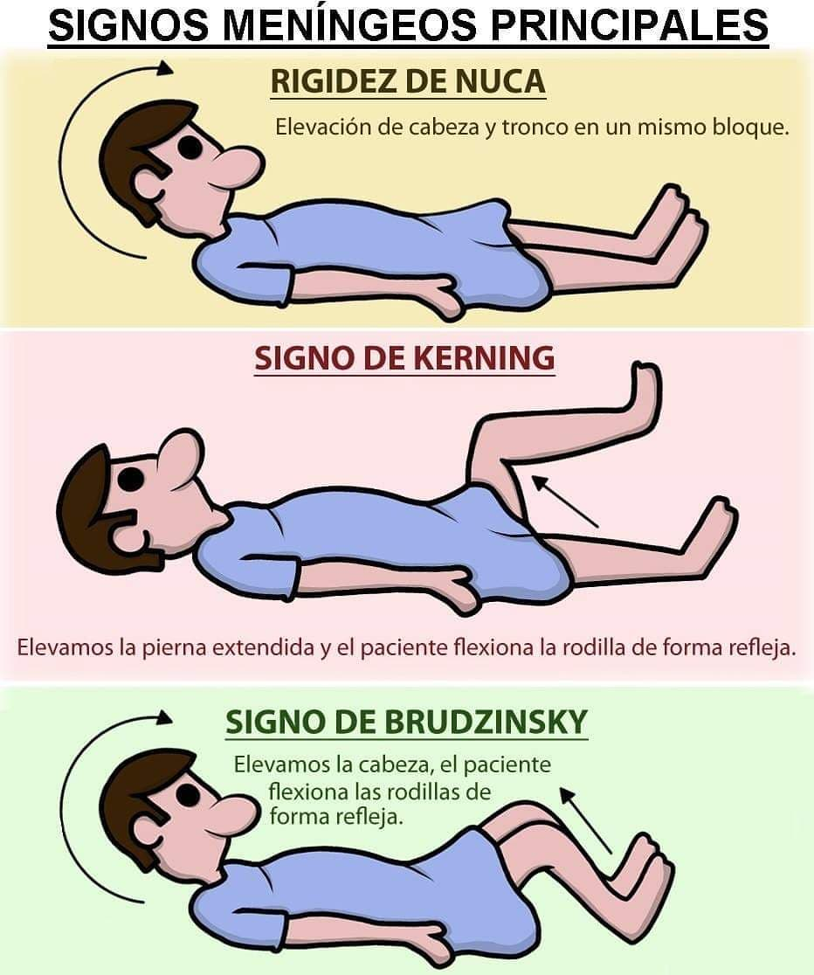
Clínica
Fiebre, cefalea y signos meníngeos (< 40%).
Rigidez de nuca (lo más frecuente y precoz).
Signo de Kerning.
Signo de Brurdzinski.

Slide 26
TAC previo PL:

Slide 27
Contraindicaciones PL
Coagulopatía (INR > 1,5)
trombopenia (< 50.000 pl).
HTIC ó patología neurológica focal expansiva.
Infección local en el lugar de punción.

Slide 28
Complicaciones PL
Dolor lumbar, hematoma, radiculalgia.
Cefalea después de la punción lumbar, por hipotensión del LCR.
Infección episubdural y meningitis por inoculación: arrastre de gérmenes, desde focos infecciosos de vecindad o del exterior, por malas condiciones de asepsia, y rara vez en pacientes con bacteriemia, sobre todo por gérmenes gramnegativos.
Enclavamiento precoz o tardío.

Slide 29
Interpretación del LCR
LCR | Presión | Aspecto | Cél/mm3 | Proteínas (mg/dl) | Clucorraquia (mg/dl)
LCR normal | 5-20 cm H2O | Claro | < 5 MN | 15-45 | >50 mg/dl (60-80% de la glucemia)
MAB | Alta | Turbio | 100-10.000 PMN | 100-1.000 (↑) | Muy baja (<40% de glucemia)
M.vírica | Normal o alta | Claro | < 300 MN | 40-100 (N Ó ↑) | Normal
M.tbc | Alta | Opalescente | 50-300 MN | 60-700 (↑) | Baja
M.fúngica | Alta | Opalescente | 50-500 MN | 100-700 (↑) | Baja
HSA | Alta | Hemático xantocrómico | Hematíes | 50-1.000 | Normal o baja

Slide 30
Grupos de edad
<3 meses | Streptococcus agalactiae. Enterobacterias. Listeria monocytogenes.
3 meses y 5 años | Neisseria meningitis (Meningococo). Streptococcus pneumoniae. Haemophilus influenzae tipo b
5 y 20 años | Neisseria meningitidis. Sreptococcus pneumoniae.
20 y 50 años | Neisseria meningitis. Streptococcus pneumoniae. Haemophilus influenzae tipo b
> 55 años. | Streptococcus pneumoniae. Enterobacterias. Listeria monocytogenes.
Listeria: AMPICILINA.
+ CEFA 3ªG.
CEFA 3ª G + VANCO
CEFA 3ª G + VANCO
+
AMPICILINA

Slide 31
Situaciones específicas
Embarazo, puerperio, alcoholismo, neoplasia, inmunosupresión celular | Listeria monocytogenes Pseudomonas ae. N. meningitidis, S. pneumoniae,H.influezae.
Neurocirugía, TCE | S. aureus. Pseudomonas aeruginosa.
Derivacón de LCR | S. epidermitis.
Fractura de la base del cráneo, fístula de LCR. | Streptococcus pneumoniae. Hemophilus influenzae.
Endocarditis infecciosa. | S. aureus.
Inmunodepresión celular (VIH) | Cryptococcus neoformans. Mycobacterium tuberculosis
Esplenectomizados | Neumococo, Listeria monocytogenes.
Defectos anatómicos (menigocele, seno dérmico, etc) | Staphyococcus aureus y Staphylococcus epidermidis, estreptococos, gérmenes gramnegativos.
DM | Neumococos, gram-, S.aureus, criptococos, M.tbc
SIDA | M.tbc, criptococos, toxoplasma
AMPICILINA + CEFA 3ªG + CEFEPIME
VANCO
CEFEPIME
CEFA 3ª G + VANCO
VANCO
CEFA 3ªG + AMPICILINA
Epidemias: N. meningitidis

Slide 32
CORTICOIDES
DXT 10 mg/6h 3-4 días
20 min antes o simultáneo al ATB.
Disminuye mortalidad y secuelas, crisis covulsivas, alt. Conciencia y fallo respiratorio.
Máximo beneficio en M. neumocócica o H. influenzae.
Discontinuar en M. no bacterianas.

Slide 33
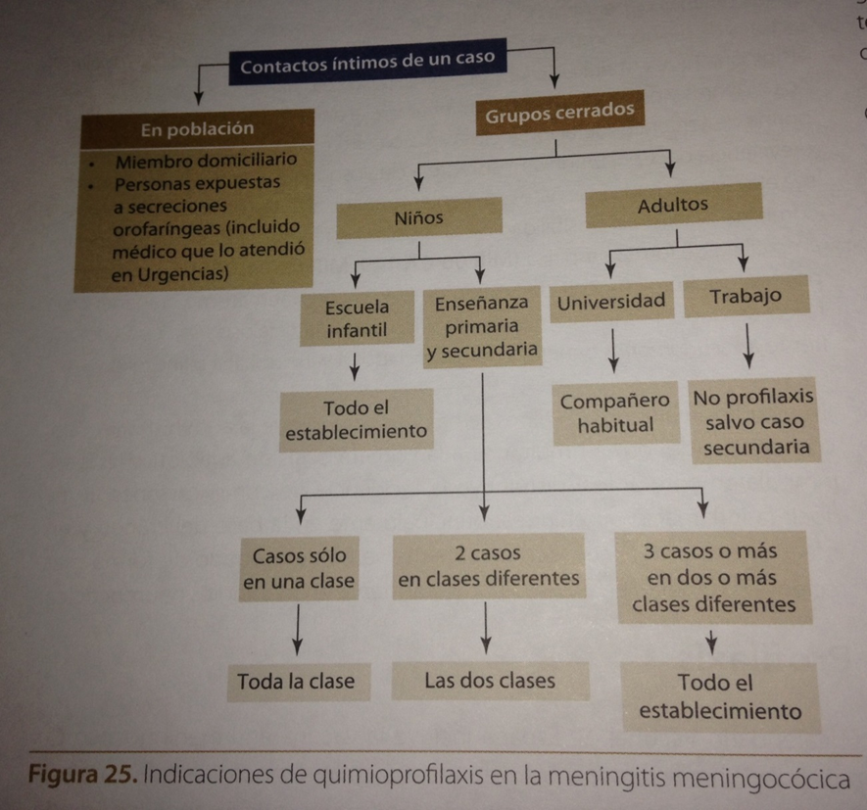
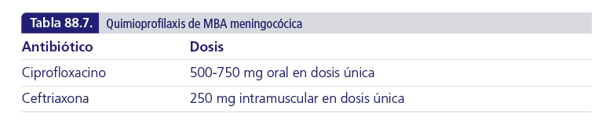
QUIMIOPROFILAXIS M.B.A. MENINGOCÓCICA
PERSONAL EXPUESTO A SECRECIONES NASOFARÍNGEAS.
Ó MANIPULACIÓN LRC.

Slide 34
M. VÍRICA
ESTACIONAL: verano-otoño.
NIÑOS y ADULTOS JÓVENES.
ENTEROVIRUS, VEB, ADENOVIRUS, INFLUENZA/PARAINFLUENZA, CMV, PAROTIDITIS, RUBEOLA, VIH.
Tto: SINTOMÁTICO. Ingreso si evolución tórpida.

Slide 35
ENCEFALITIS

Slide 36
Etiología:
Infecciosa: HERPÉTICA (VHS-1).
Postinfecciosa (encefalomielitis aguda diseminada) ó postvacunal (VVZ, sarampión, rubeola, VEB, parotiditis…). (3 SEMANAS).
Inmunodeprimidos, neoplásica, autoinmune: Listeria, tbc, toxoplasma, candida, aspergillus…

Slide 37
CLÍNICA
Lóbulo FRONTAL y TEMPORAL.
CEFALEA, FIEBRE (97%).
ALTERACIÓN N.CONCIENCIA, COMPORTAMIENTO y PERSONALIDAD.
ALT. LENGUAJE (76%) y CRISIS COMICIALES (66%).

Slide 38
DIAGNÓSTICO:
TAC-RMN: hipodensidades bilaerales temporales.
PL: MN (linfocitosis), proteinas elevadas, glucosa normal o baja. Presión elevada.
PCR del DNA VHS en LCR
RMN + PCR = sensibilidad diagnóstica 100%.

Slide 39
TRATAMIENTO
ACICLOVIR 10 mg/kg/8h 14-21 días.
Si CMV ó inmunodepresión grave: valorar GANCICLOVIR ó FOSCARNET.

Slide 40
ABSCESO CEREBRAL

Slide 41
UNICOS (80%), ≥ 2 lesiones (20%).
MECANISMO ENTRADA:
    Extensión foco contiguo.
    Diseminación hematógena (causa más importante).
    Penetración directa (TCE o IQX)

Slide 42
CLÍNICA
CEFALEA, FOCALIDAD, FIEBRE, ALT.CONCIENCIA, PAPILEDEMA...
TRIADA: FIEBRE, HTIC, FOCALIDAD (< 50%).

Slide 43
PRUEBAS COMPLEMENTARIAS
TC con contraste o RMN: SIEMPRE.
Analítica, Rx, orina….dependiendo sospecha etiológica (foco origen).
PL: NO.

Slide 44
TRATAMIENTO
ATB: según foco y microorganismo más probable.
IQX:
    EDEMA con HTIC.
    Lesión única > 2-3 cm.
    Lesiones < 3 cm con gas o situados en fosa posterior o localización periventricular.
    Absceso postraumático o postquirúrgico.
    Lesiones originadas por hongos.

Slide 45
SÍNDROME CONFUSIONAL AGUDO

Slide 46
DEFINICIÓN
CAUSA ORGÁNICA.
ALTERACIÓN N.CONCIENCIA y ATENCIÓN.
INICIO AGUDO (horas-días) y FLUCTUANTE.
REVERSIBLE.
DET. COGNITIVO (memoria, orientación, lenguaje…).

Slide 47
ETIOLOGÍA
Cualquier enfermedad moderada-grave.
ENF. SISTÉMICA.
ENF. NEUROLÓGICA.
TNO. PSIQUIÁTRICO.
TÓXICOS.
FÁRMACOS.
Más frec y reversible: TÓXICOS.
ANCIANOS: ITU.
Pacientes terminales 80% lo desarrollan.

Slide 48
Forma de presentación
HIPOACTIVO (30%).
  Síntomas -.
  DD: demencia ó depresión
  Etiología: METABÓLICA.
HIPERACTIVO (5%).
  Síntomas +.
  Abstinencia o intoxicación tóxicos.
MIXTO (65%).

Slide 49
DIAGNÓSTICO
2 CRIT. MAYORES (agudo, fluctuante e inatención).
+
1 CRIT. MENOR (pensamiento desorganizado , alt. Nivel de conciencia).

Slide 50

DIAGNÓSTICO DIFERENCIAL

Slide 51
TRATAMIENTO

Slide 52
Tratamiento
Etiológico y sintomático.
Psicofármaco cdo estrictamente necesario, vía oral y mínima dosis.
ANCIANO: NEUROLÉPTICO ATÍPICO (Risperidona, quetiapina, Olanzapina, ziprasidona, aripiprazol). BZD 2ª opción.
AGITADO con DEMENCIA: Aripiprazol, haloperidol.
ALCOHÓLICO: clometiazol (deprax) y bzd

